Slide 1

System Analysis & Quality week 7 les 1
SAQ I-Propedeuse
© HAN, behalve daar waar anders aangegeven
Notes:
Even zelf je naam invullen ;-))

Slide 2
Hoe nu verder?
Informatiesysteem is ontworpen
Realisatie volgt PADI cyclus én SCRUM
EN DAN:
Informatiesystemen moeten ‘geïnstalleerd’ worden (deployment)
Informatiesystemen moeten ‘beheerd’ worden
Notes:
Voor meer info zie ook (bonusmateriaal, geen tentamenstof): https://www.youtube.com/watch?v=_I94-tJlovg&feature=youtu.be&a

Slide 3
Realisatie van informatiesystemen:
Het realiseren is onderdeel van andere courses binnen de propedeuse van ICA.
Profielen: ESD (TI), DSD, SD en WD
Notes:
ESD: Embedded System Development / Technische Informatica
DSD: Data Solution Development
SD: Software Development
WD: Web Development
Alle 4 Informatica profielen

Slide 4
Deployment
Begrippen: client/server
Internet
Verbindingen
Security
Cloud
Azure
Windows / Linux / Apple
Laptop / Web / Phone / Tablet
VEEL MEER IN HET ISM profiel (hoofdfase)
Notes:
ISM: Infrastructure, Security en Management (uitstroomprofiel)

Slide 5
Afstemming processen en techniek
Hoe zorg je er nu voor dat de gebruikers ook op een goede manier gebruik kunnen maken van de systemen?
Profiel: ESS (BIM)
Notes:
ESS: Enterprise Software Solutions (uitstroomprofiel) BIM: Business IT & Management (oude naam van een deelopleiding)

Slide 6
Wanneer keuze maken?
Je SLB-er vertelt je meer over maar hier alvast (of opnieuw) wat info:
In blok 2 geef je je voorkeursprofiel aan (in http://isas.han.nl)
In blok 3 worden de klassen opnieuw ingedeeld:
1 groep: Development (ESD, SD, DSD, WD)
1 groep: Management (ISM, ESS)
In blok 4 worden alle studenten weer opnieuw verdeeld over verschillende projectgroepen voor het gezamenlijke: I-Project

Slide 7
Systeemontwikkelcyclus
Vanaf week 1 gesproken over de PADI cyclus voor het ontwikkelen van informatiesystemen
Een veel gehoorde techniek is: SCRUM. De volgende dia’s zijn ter voorbereiding op het project waarin jullie ‘cyclisch’ gaan werken.
Daarnaast kunnen er theorievragen gesteld worden over de volgende dia’s
Na een uitgebreide analyse fase meerdere ‘kleine’ projecten (sprints) realiseren.

Slide 8
Samenvatting van Scrum

Slide 9
SCRUM informatie
Details zijn te vinden op:
PluralSight: Scrum Fundamentals
Scrum Foundation
De Scrum Gids: ScrumGuides.org

Slide 10
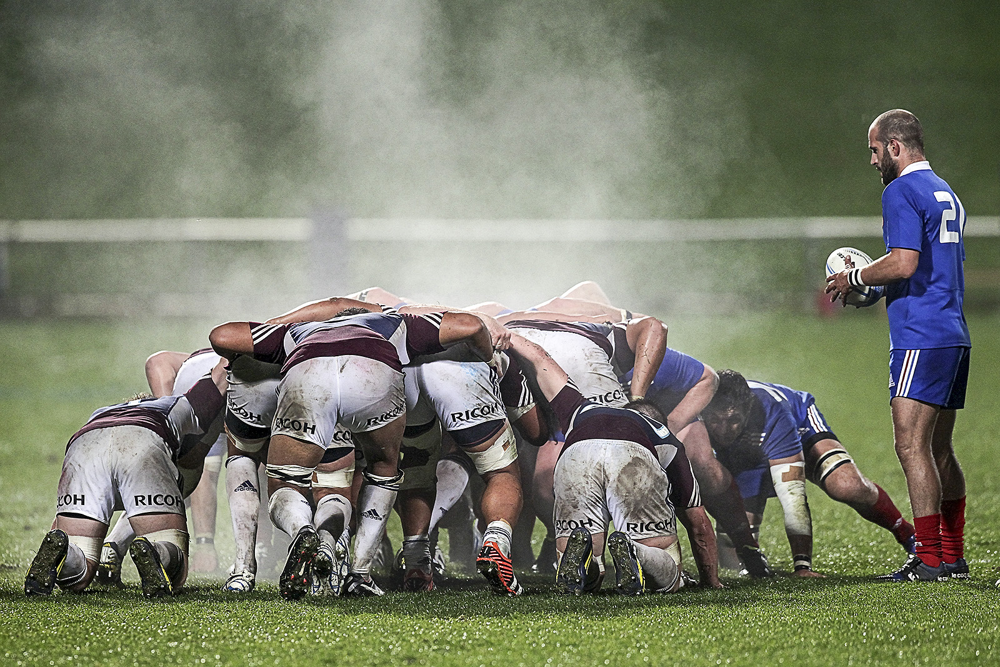
Agile Methode Scrum
“cross-functional and self-organizing teams are key to success in product development,
like they are in a team sport like rugby”
Jeff Sutherland & Ken Schwaber

Slide 11
Scrum Raamwerk
Scrum is geen proces of techniek voor het bouwen van producten
Het is een raamwerk waar binnen je de verschillende processen en technieken kunt inzetten.
Het maakt de effectiviteit van jouw productmanagement en ontwikkeltechnieken inzichtelijk zodat je kunt verbeteren.

Slide 12
Scrum Raamwerk
Basistheorie: gaat er vanuit dat kennis ontstaat uit ervaring en het nemen van beslissingen op basis van wat bekend is.
Scrum gebruikt een iteratieve, incrementele aanpak om voorspelbaarheid te optimaliseren en risico’s te beheersen.
3 pijlers vormen het fundament:
Transparantie
Inspectie
Aanpassing

Slide 13
3 Pijlers
Transparantie
Het proces moet inzichtelijk zijn voor diegenen die verantwoordelijk zijn voor het resultaat.
Een gemeenschappelijke definitie van “Klaar” (Definition of Done) moet worden gedeeld door degenen die het werk uitvoeren en degenen die het product accepteren
Inspectie
De voortgang tov het doel moet vaak worden geïnspecteerd, om ongewenste variantie te kunnen detecteren
Aanpassing
Als aspecten van een proces buiten de acceptabele limieten vallen en dat het product onacceptabel zal zijn, zal het proces of het onderhanden werk aangepast moeten worden
Inspectie en aanpassing tijdens de voorgeschreven gebeurtenissen
Notes:
Scrum schrijft vier formele gelegenheden voor ten behoeve van inspectie en aanpassing:
Sprint Planning
Dagelijkse Scrum
Sprint Review
Sprint Retrospective

Slide 14
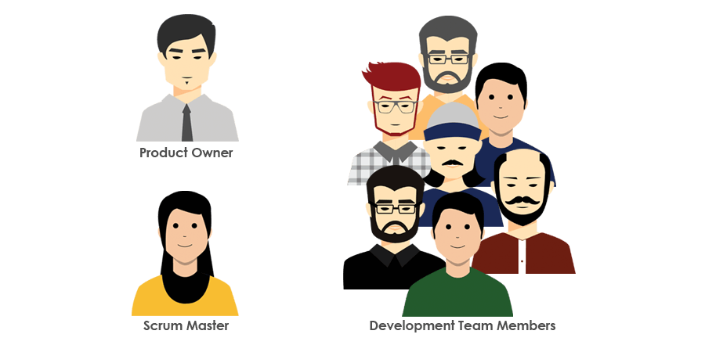
Team centraal in Scrum
Cross-Functional teams: “multi-disciplinaire individuen”, zorgt voor creativiteit en out-of-the-box denken
Scrum schrijft 3 teamrollen voor:
Notes:
https://en.wikipedia.org/wiki/Cross-functional_team

Slide 15
Product Owner
IT – Project: (gedelegeerd) opdrachtgever
(I-Project: Docent)
“Owns” het product namens het bedrijf
Onderhoudt en prioriteert het werk in de backlog
Heeft visie welke richting het product op moet
Welke features moeten volgende keer..
Verantwoordelijk voor het succes van het product
Zorgt dat iedereen de werkitems begrijpt
vaak beschikbaar!
Is GÉÉN projectmanager
Houdt niet de status van het project in de gaten
Richt zich op zoveel mogelijk toevoegen business value!

Slide 16
Scrum Master
IT-Project: rol voor één van de projectleden
(I-Project: Docent)
Team Coach
Geen management rol!
Coaching in zelfsturing en zelforganisatie
Draagt zorg voor het goed volgen van Scrum
Faciliteren tijdens ceremonies (standup, review en retrospective)
Verwijderen van belemmeringen (impediments)
Afschermen van het team voor afleidingen
Verdedigen tegen het veranderen van de scope van een sprint als deze al gestart is.
Anti-pattern

Slide 17
Development Team
Zelfsturend / zelf organiserend
Kiest zelf hoe ze het beste functioneren
Multi-disciplinair
Bezit alle competenties die nodig zijn om het werk uit te voeren
Optimale flexibiliteit, creativiteit en productiviteit
Leveren iteratief en incrementeel producten
Feedbackmomenten worden gemaximaliseerd
Scrum erkent geen titels voor teamleden anders dan ontwikkelaar, ongeacht het werk dat door de persoon wordt uitgevoerd
Ontwikkelteams omvatten geen subteams die toegewijd zijn aan een specifiek domein zoals testen of business analyse
Er zijn geen uitzonderingen op deze regels

Slide 18
Oefening
Het scrumteam gaat in verschillende iteraties onderzoeken wat de mogelijkheden zijn voor het bouwen.
Het ‘waterval’ team gaat eerst requirements specificeren, een tekening maken en daarna bouwen
Klas wordt in gedeeld in 4 groepen:
a. twee scrumteams
b. twee watervalteams
Opdracht: 20 minuten:
Bouw een zo hoog mogelijke toren met behulp van ‘sate prikkers’ en ‘marshmallows / winegums’.
De piek van de toren is de mobiele telefoon van één van de groepsdeelnemers.
De watervalteams krijgen de materialen om te bouwen NA het laten beoordelen van het ontwerp
Winnaar: het team dat binnen de gestelde tijd de hoogste toren heeft gebouwd
Notes:
Tip: laat de studenten met de ‘rug’ naar elkaar toe bouwen.

Slide 19
Zijn we dan nu klaar met de theorie??
En nu het testrapport afronden
Voor deze course wel:
belangrijk om te onthouden:
Het onderhouden van een informatiesysteem kost vaak meer geld dan het maken van een informatiesysteem…….
Oei: 100 dagen ontwikkelen met 8 ontwikkelaars voor 100 Euro / per uur = € 800.000,00
Dus voor het beheer is in de loop van de volgende jaren ook nog een keer € 800.000 nodig.

